Slide 1
第38章
软件工程的新趋势

Slide 2
趋势
我们试图分离出有意义的技术趋势时面临的挑战：
什么因素决定趋势的成功？
趋势遵循什么样的生命周期？
一个成功的趋势怎样能做到早期识别？
演变的哪些方面是可控的？
Ray Kurzweil [Kur06] 认为技术的发展，类似于生物进化，但其增长速度却比生物进化快几个数量级。
演进（不管是生物或技术）作为正反馈的结果出现—“从进化过程的一个阶段所产生的更好方法可用于创建下一个阶段”[Kur06]。

Slide 3
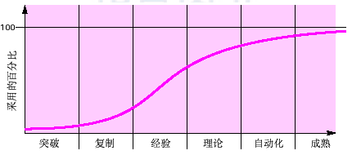
技术演变的生命周期

Slide 4
观察软件工程的发展趋势
Barry Boehm[Boe08]认为：“软件工程师[将]经常面对令人生畏的挑战，处理快速的变化、不确定性和突发事件、可信性、多样性以及互相依赖等问题，但他们还有机会做得更好”。
但是什么是更适度的、短期的创新、工具和方法呢？

Slide 5
新兴技术的趋势周期
技术触发—研究有所突破或创新推出了新产品，吸引了媒体的报道和公众的热情
膨胀期望的顶点—基于有限的但广为人知的成功产生的过度热情和对影响过于乐观的预测
幻灭— 对影响过于乐观的预测没有达到，批评家开始抨击，该技术在专家中已不再流行
启蒙倾斜—大量公司不断增长的使用使得对该技术的真正潜力有了更好的认识，出现了支持该技术的成熟方法和工具
生产力的稳定期—这时，该技术给现实世界带来的益处已经很明显了，其使用占据了潜在市场的很大比例
Gartner Group [Gar08]

Slide 6
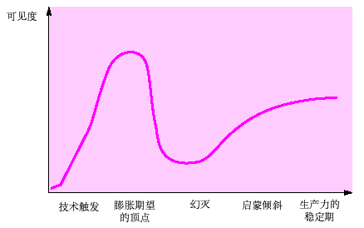
新兴技术的趋势周期

Slide 7
软趋势
连接和协作（通过高带宽通信做到）可以使软件团队不占用同样的物理空间（实现远程交换和当地条件下的兼职工作）。
全球化 导致了多种多样的劳动力（在语言、文化、问题求解、管理理念、交流偏好以及个人间的相互影响方面都存在差异）。
人口老龄化 意味着许多经验丰富的软件工程师和管理人员在未来十年会离开这个领域。 软件工程界必须采取切实可行的机制保留住这些上了年纪的管理人员和技术人员所具有的知识。
消费者的支出在新兴经济体将增加一倍，超过九万亿美元 [Pet06]。 毫无疑问的是，这个非同一般的支出比例将适用于那些由数码组件构成的产品和服务，这些都是基于软件或软件驱动的。

Slide 8
管理复杂性
在不远的将来，需要超过一亿行代码的系统将开始出现
考虑十亿行代码系统的接口
连接外部的世界
连接其他互操作的系统
连接互联网（或其继承者）
连接内部几百万个必须共同工作的构件，使得这个计算巨人成功运行
有没有一个可靠的方法，以确保所有这些连接都允许信息正确流动呢？
考虑项目本身。
考虑工作人员的人数（和他们的工作地点）。
考虑工程的挑战。
考虑质量保证的挑战。

Slide 9
开放世界的软件
诸如情境智能, 上下文敏感应用, 和普适计算等所有这些概念都将集中在把基于软件的系统集成到比任何其他数字设备广泛得多的环境中。
“开放世界软件”—这种软件被设计成“通过自组织结构和自适应行为” 适应不断变化的环境[Bar06b]。

Slide 10
意外需求
由于系统变得越来越复杂, 随着每个参与复杂系统的工程设计和建设的人对系统本身、系统所处的环境和与系统交互的用户具有了更多的了解，需求就出现了。
这一现实暗示了很多软件工程趋势。
过程模型的设计必须包含变更，并采取敏捷哲学的基本原理（第5章）。
必须明智地使用产生工程模型的方法（例如，需求模型和设计模型），因为这些模型随着更多知识的获取将不断地改变。
支持过程和方法的工具必须很容易地适应和改变。

Slide 11
软件构造块
软件工程界试图捕获过去的知识以及重复使用可靠的解决方案，但是当今制造的软件很大一部分仍然是“从零开始”。
部分原因是利益相关者和软件工程人员对“独特解决方案”的持续渴望。
“商业软件”—专为独特的应用领域[例如，VoIP设备]设计的软件构造块。

Slide 12
开源
“开源是一种软件开发方法，运用了分布的同行评审的力量和过程的透明性。开放源码的承诺是更好的质量，更高的可靠性，更大的灵活性，更低的成本，而且也是垄断性厂商的坟墓” [OSO08]
开源这个术语应用到计算机软件，意味着对于软件工程的工作产品（模型、源代码、测试套件）都是公开的，任何感兴趣并得到允许的人都可以（有控制地）对其评审和扩展。

Slide 13
过程趋势
随着SPI框架的发展，他们将强调“关注目标定位和产品创新的策略” [Con02]。
因为软件工程师对一个过程中哪里存在弱点是比较清楚的，过程改变一般应按他们的要求驱动，并且应该自底向上进行。
自动的软件过程技术（software process technology, SPT）将不去做全局性过程管理（整个软件过程的广泛支持），而是侧重于软件开发过程中从自动化中最能受益的那些方面.。
更强调SPI活动的投资收益率。
随着时间的推移，软件界可能逐渐认识到，如其他技术性更强的学科一样，社会学和人类学的专业知识对于成功的SPI有很多或更多的事情可做。
学习的新模式可能有助于向更有效的软件过程转变。

Slide 14
巨大的挑战
毋庸置疑，随着时间的推移，基于软件的系统将变得越来越大，越来越复杂。
正是这些大型、复杂的系统工程，无论交付平台还是应用领域，都构成了对软件工程师的“巨大挑战”[Bro06]。
关键方法:
更有效的分布式协作软件工程哲学
更好的需求工程方法
一种更健康的模型驱动开发的方法
更好的软件工具

Slide 15
协同开发
今天，软件工程师可以跨越时区和国界进行合作，他们中的每个人都要共享信息。
未来十年的挑战是开发有助于协作的方法和工具。
关键的成功因素:
共享目标
共享文化
共享过程
共享责任

Slide 16
需求工程
为了改善需求定义的方式，当执行RE时，软件工程界会实施3种不同的子过程 [Gli07] ：
改进知识获取和知识共享，使得更完整地理解应用领域的限制和利益相关者的需求
在定义需求时，更加强调迭代
更有效的沟通和协调工具，使所有利益相关者进行有效的合作

Slide 17
模型驱动的软件开发
模型驱动的软件开发以某种方式将特定领域的建模语言与转换引擎和产生器相结合，有助于对较高层次抽象的表示，并将其转换成较低层次的表示[Sch06]
特定领域的建模语言(DSMLs)
描述“应用程序结构、行为和特定应用领域的需求”
元模型“定义在领域中概念之间的关系，准确地描述关键语义以及与这些领域概念相关的约束” [Sch06]

Slide 18
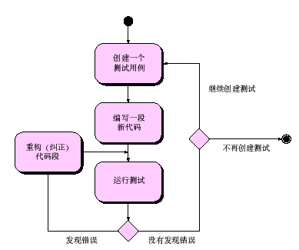
测试驱动的开发
在测试驱动的开发（Test-Driven Development, TDD）中，将软件构件的需求作为生成一组测试用例的基础，以测试用例检查接口，并试图找到数据结构中和构件提供的功能中的错误。
TDD 并不是一种真正的新技术，而是一个趋势，它强调生成源代码之前测试用例的设计。继续强调软件体系结构的重要性。

Slide 19
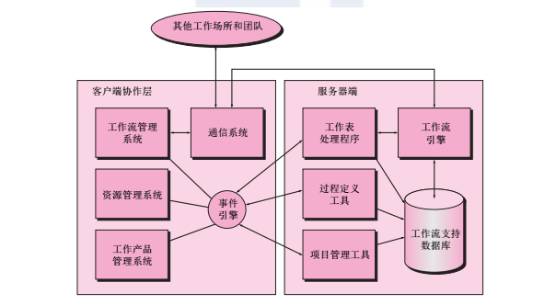
相关工具的趋势—SEE

